Slide 1
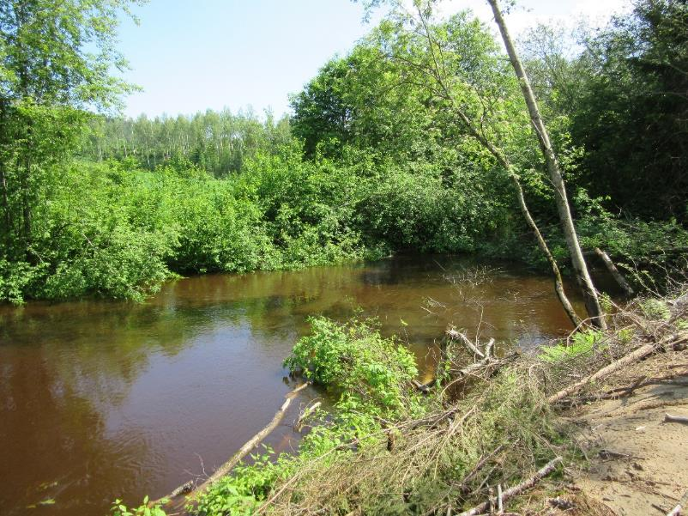
Foreløpige resultater fra Innlandet og Viken vannregions prosjekt om skog og vannmiljø.
Innlandet og Viken vannregion
Prosjektleder:
Helene Gabestad (Viken FK, Innlandet og Viken Vannregion)
Prosjektmedarbeidere:
Lars Selbekk (Haldenvassdraget VO).
Ruben Pettersen, Nicholas Clarke,
Eva Skarbøvik (NIBIO)
Eva Skarbøvik, 4. sept 2023, Vannforeningen
Foto: Eva Skarbøvik

Slide 2
Vi startet i 2018, et veldig tørt år...
VO Haldenvassdraget fikk midler fra Miljødirektoratet
Samarbeid med Glommen og Mjøsen Skog
NIBIO og VO Haldenvassdraget gjennomførte feltstudie i nordre deler av Haldenvassdraget – TØRT!!! VELDIG TØRT! Vanskelig å finne lokaliteter!
Fikk ikke overført midler fra 2018 til 2019

Slide 3
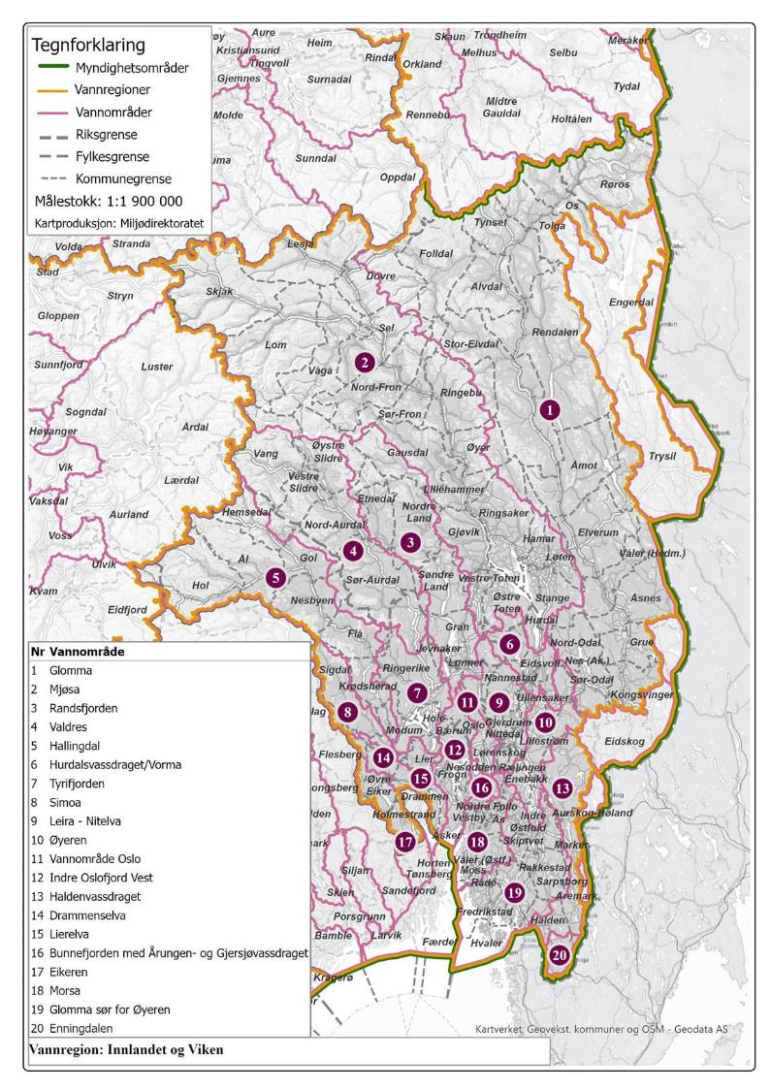
Prosjekt 2022/23
Benytte hele Vannregion Innlandet og Viken
Tettere samarbeid med næringen, tidlig i prosessen

Slide 4
Aktiviteter
Idédugnader med representanter fra VRM og vannområder i Innlandet og Viken vannregion, skogeiere, forskere og andre interessenter. Bl.a. diskutere egnede lokaliteter i vannregionen.
Velge ut aktuelle, små nedbørfelt som kan undersøkes mer systematisk.
Finne frem eksisterende data og informasjon fra skogsbekker med og uten hogst, herunder vannkjemi og aktuelle biologiske kvalitetselement.
Gjennomføre en begrenset litteraturstudie om påvirkning av skogshogst på vann, med fokus på vannkjemi- og biologi i skogsbekker.
Informere

Slide 5
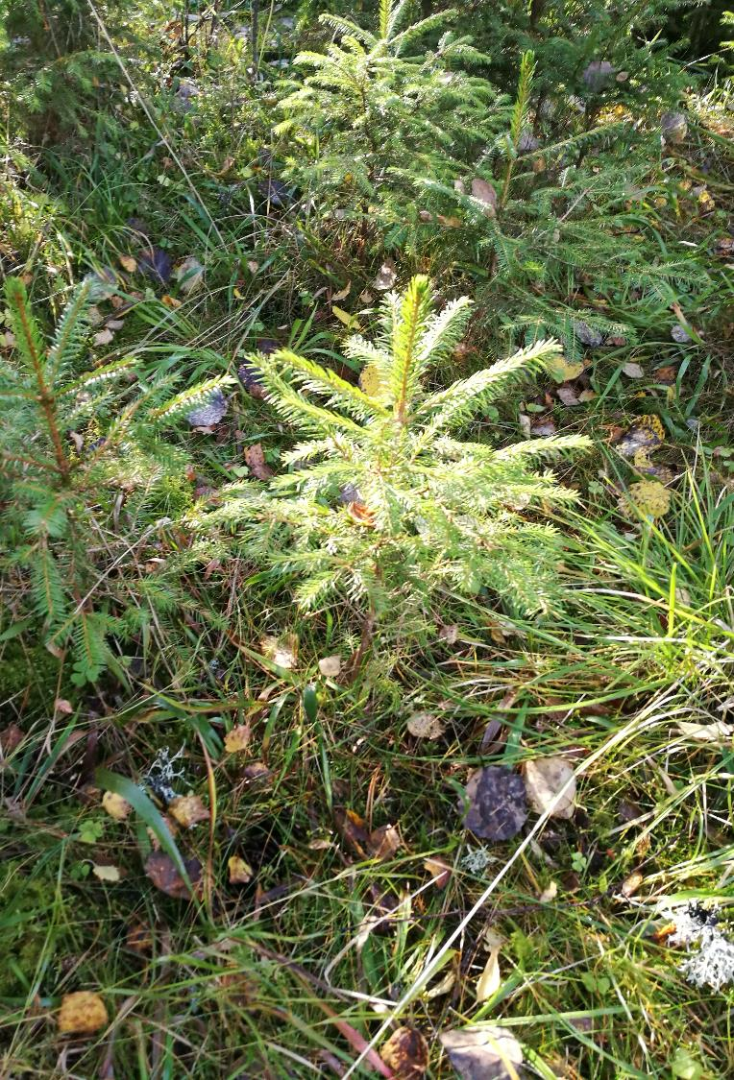
Tips og innspill fra idédugnadene
Behov for flere møteplasser til oppfølging av idédugnadene
Behov for veiledningsmateriell for skogbruket (->)
Enklere å forholde seg til store skogeiere – færre å forholde seg til, kan være mer fleksible når og hvor det hogges
Viktig at skogbruket er involvert gjennom hele prosjektet
Mange innspill om mulige eksisterende data, men foreløpig ser det ut til at dette er få prøver spredt over mange lokaliteter, vanskelig å omsette i praksis
Mange innspill om mulige overvåkingslokaliteter; diskuteres i et møte i morgen, og vi vil søke midler.
Foto: Eva Skarbøvik

Slide 6
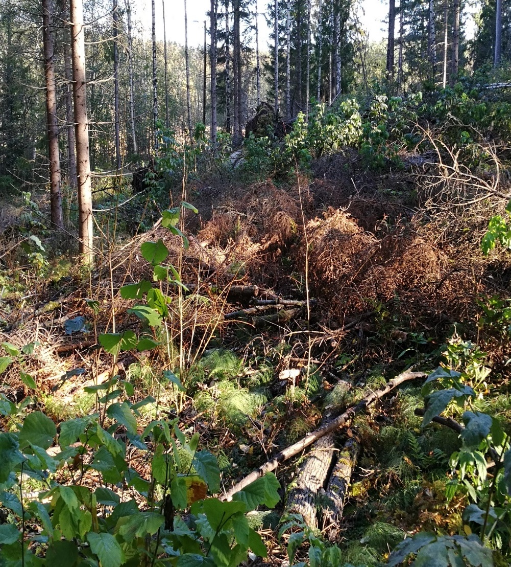
Noen barrierer
Årssikker vannføring i bekker?
‘Annen forurensning’: Beitedrift, spredt bebyggelse eller hytter i nedbørfeltet
Skogsveier, brøyting, bom og adkomst for prøvetaking
Hogstplaner, og endringer i disse
Finne to like nedbørfelt…?
Foto: Eva Skarbøvik

Slide 7
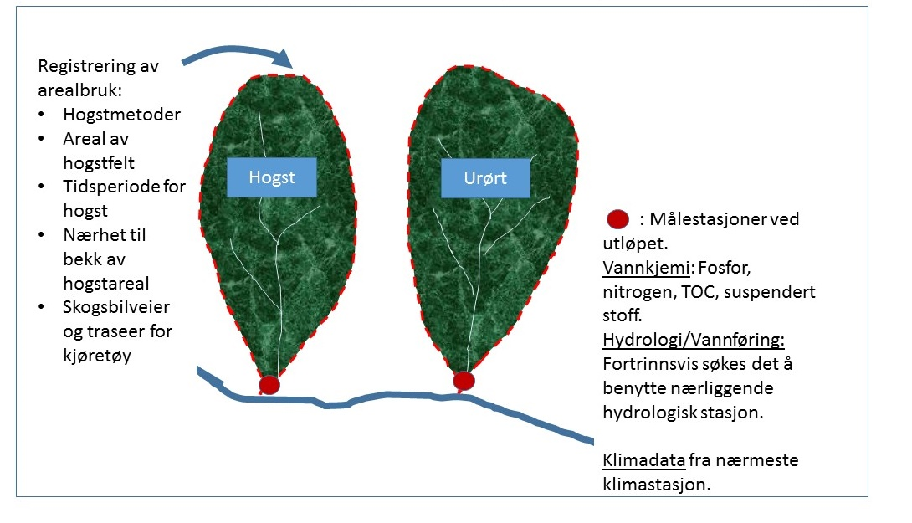
Mulig metode
To parallelle felt, ett med og ett uten hogst
Eller måle før og etter hogst i samme felt
Krever samarbeid med næringen

Slide 8
Mulig metode
Men:
Kan være vanskelig å finne to like felt… Og hogst følger ikke nødvendigvis nedbørfelt-grensene…
To parallelle felt, ett med og ett uten hogst
Eller måle før og etter hogst i samme felt
Krever samarbeid med næringen
Myr
Hogst

Slide 9
Aktiviteter
Idédugnader med representanter fra VRM og vannområder i Innlandet og Viken vannregion, skogeiere, forskere og andre interessenter. Bl.a. diskutere egnede lokaliteter i vannregionen.
Velge ut aktuelle, små nedbørfelt som kan undersøkes mer systematisk.
Finne frem eksisterende data og informasjon fra skogsbekker med og uten hogst, herunder vannkjemi og aktuelle biologiske kvalitetselement.
Gjennomføre en begrenset litteraturstudie om påvirkning av skogshogst på vann, med fokus på vannkjemi- og biologi i skogsbekker.
Informere (vi planlegger bl.a. å opprette egne sider om skogbruk på Tiltaksveilederen til NIBIO)

Slide 10
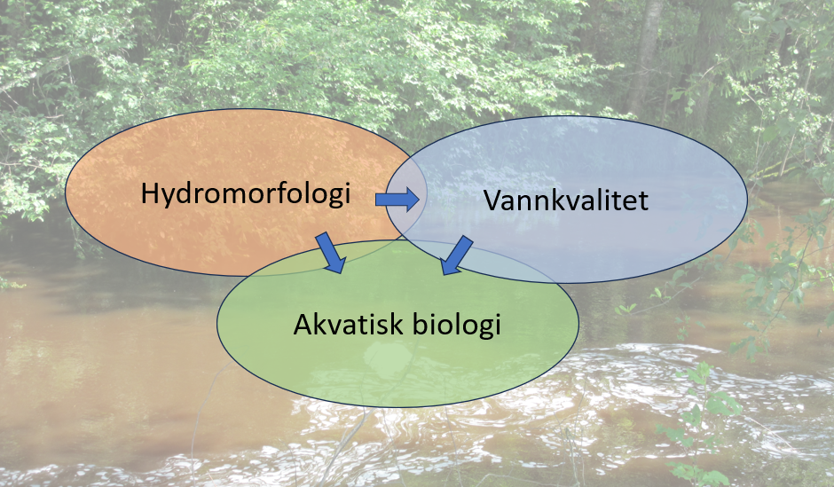
Litteraturgjennomgangen Målrettet mot vannforvaltningen, men vil også være relevant for skogbruksnæringen
I tillegg:
Generelt om fasene og aktivitetene i skogsdrift
Gjennomgang av regelverket knyttet til skogsdrift, inkludert tilskuddsordninger
Gjennomgang av skogbrukets sertifiseringsordning (PEFC) relatert til vannmiljø
Kilde: Skarbøvik m.fl. 2023

Slide 11
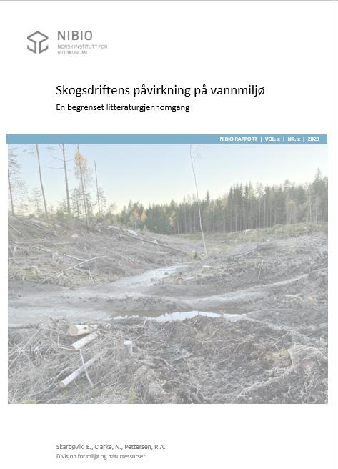
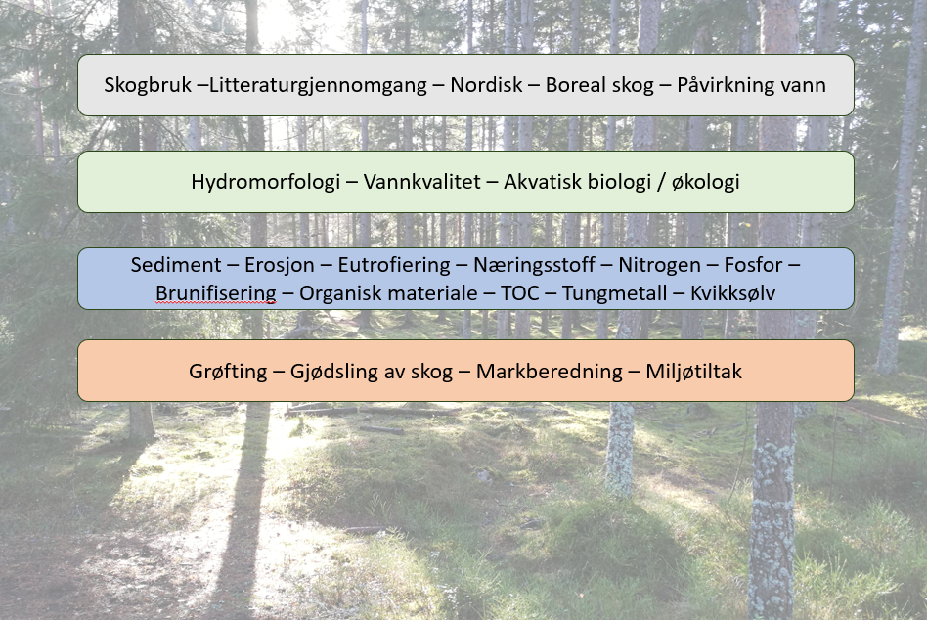
Søkeord (også på engelsk)
Kilde: Skarbøvik m.fl. 2023

Slide 12
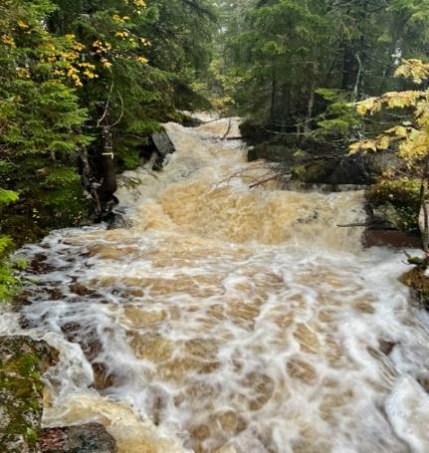
Påvirkningen varierer over tid!
Ulike aktiviteter over en 100-års periode!
Inngrep, aktiviteter og tiltak virker ulikt gjennom tid (og rom). Helt annen problemstilling enn å f.eks. overvåke jordbruksvassdrag.
Grøfting – markberedning – gjødsling – veier – jordpakking – hogst osv osv…
Ca. 10 år før hogst:
Evt. N-gjødsling
År 40-50:
Tynning
Veibygging/
veiutbedring før hogst
År 70-110: Ny hogst
År 0: Hogst
Evt. markberedning
År 15-25:
Ungskogpleie
År 1-5 Treplanting
Kilde: Skarbøvik m.fl. 2023

Slide 13
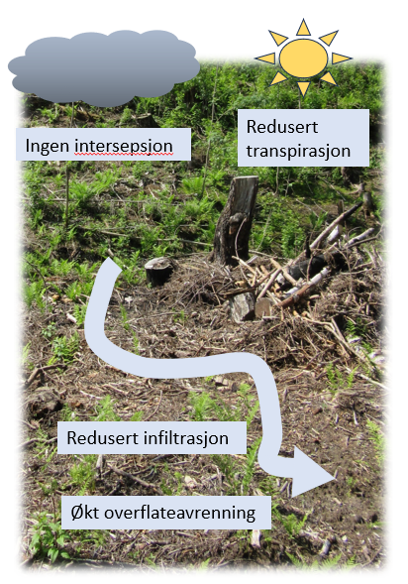
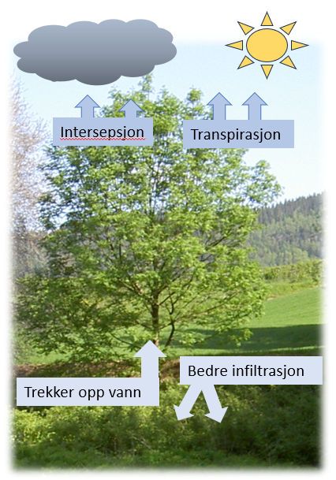
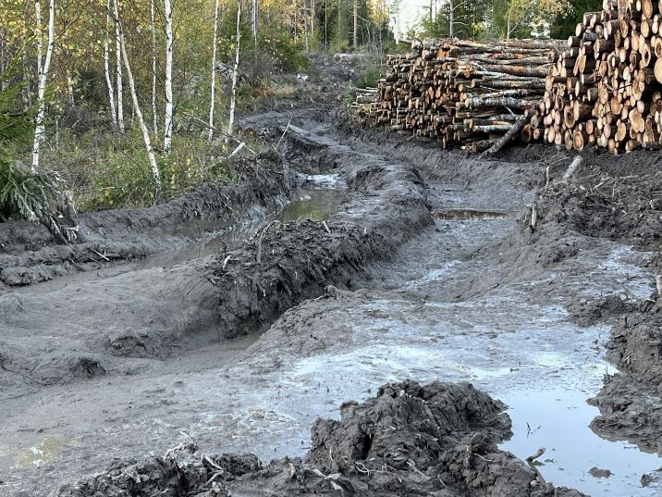
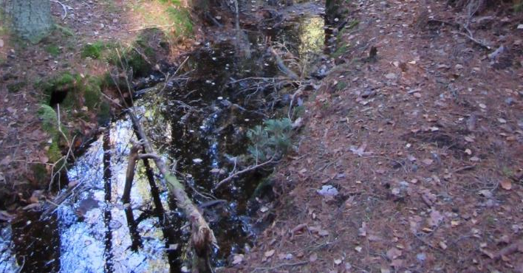
Hydromorfologi
Foto: Helene Gabestad
Kjøreskader
Grøftesystemer
Ill: Eva Skarbøvik
Ill: Eva Skarbøvik
Foto: Eva Skarbøvik

Slide 14
Oppsummering hydromorfologi
Økt vannavrenning (fjerning av vegetasjon, grøfting og skogsbilveier/kjøretraséer).
Økt erosjon og sedimenttransport (pga økt vannavrenning, arealer med mindre vegetasjon enn tidligere, fjerning av vegetasjon langs vassdrag (kanterosjon), og erosjon i skogsbilveier og kjøretraséer)
Endret elveløpsmønster (pga grøfting, gamle fløtningsdammer og skogsbilveier).
Fjerning av vegetasjon langs med vassdrag (endrer lysforhold og vanntemperatur)

Slide 15
Vannkvalitet (jf. Kaste og de Wit!)
Grøfting av myr kan gi økt avrenning av organisk materiale, næringsstoffer og metaller, og dette kan vare i flere tiår etter grøftingen.
Gjødsling av skog kan gi økt avrenning av næringsstoffer til vann, særlig hvis gjødslingen ved en feil skjer for nær vassdragene. Det er observert økt nitrogenutvasking i 5-10 år etter hogst.
Kantsoner: Fjerning av trær langs vannkanten kan gi økt erosjon og økt konsentrasjon av sediment og næringsstoffer. Kan mulig forsterkes ved markberedning, men få data om dette.
Tungmetaller, inkludert kvikksølv, frigjøres fra trærne når skogen hogges, men tapet varierer avhengig av bl.a. når på året skogen hogges (mindre tap ved frossen jord enn ved fuktig jord). Også markberedning har gitt tap av metaller til vann i våte perioder.

Slide 16
Biologi i vann
Foto: Ruben Pettersen
Skogsdrift og biologi i vann: Lite data fra Norge.
Bred kantsone mellom hogstfelt og vann: essensielt for å ivareta biomangfold.
Skogsbilveier og gamle fløtningsdammer kan utgjøre vandringshindre for fisk.
Grøftesystemer gir endret hydrologi og vannkvalitet, og kan bl.a. påvirke bunndyrsamfunn (= mat for fisk).
Skogsdrift og eutrofi …og brunfarging = usikkert! Sediment mer uttalt og med virkning på fisk.
Tungmetaller, inkludert kvikksølv oppkonsentreres i næringskjeden, og kan bl.a. føre til at enkelte arter har problemer med å reprodusere.

Slide 17
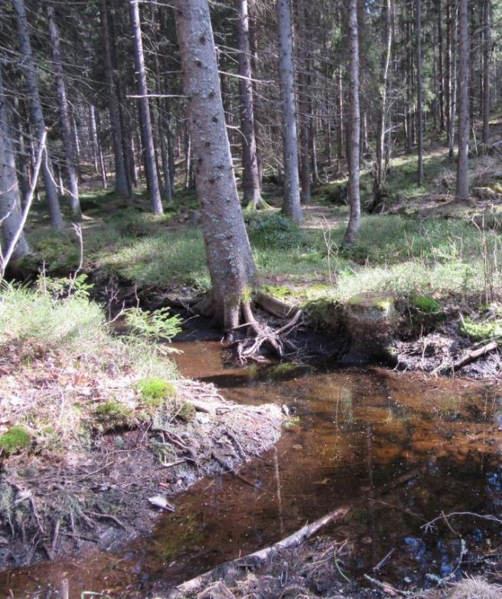
Kunnskapsbehov
Dagens kunnskap er basert på få studier, oftest feltforsøk, ofte kortvarige.
Med den mangelen på data vi har på dette området i Norge i dag, er det mulig at det er bedre å satse på flere feltforsøk og kortere overvåkingstid, f.eks. ti år, enn å satse på færre, mer langvarige forsøk. (?)
Helhetlig vurdering (hymo - vannkjemi – biologi) i nedbørfelt.
Mer kunnskap om effekter av KOMBINASJONEN av ulike typer tiltak i skogbruket både på vannmiljø, terrestrisk økologi, og økonomiske interesser for skogbruket.
Foto: Eva Skarbøvik

Slide 18
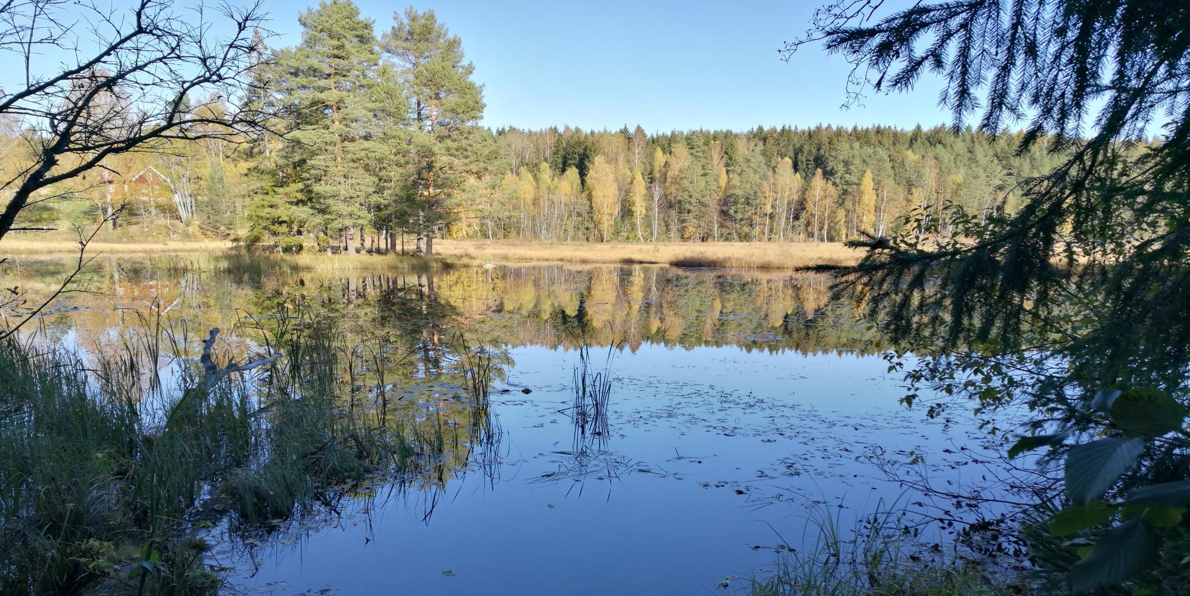
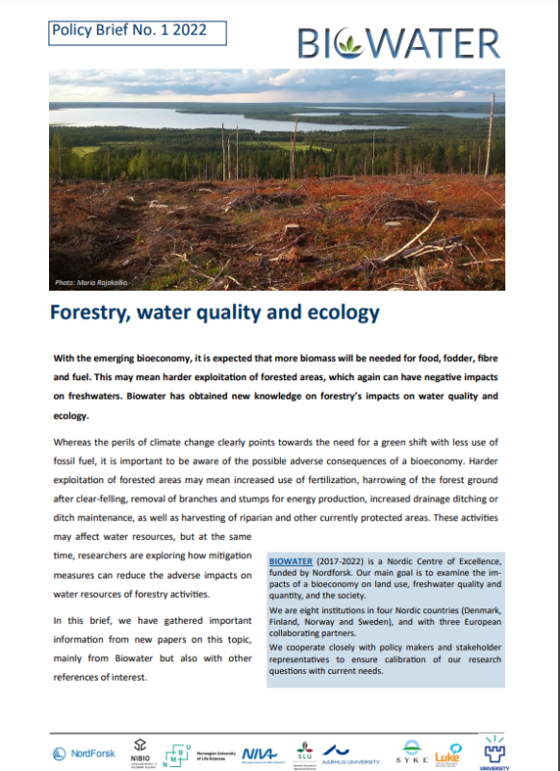
Kommer snart!
Faktaark ligger på:
www.biowater.info
Foto: Eva Skarbøvik

